Slide 1
Mikrobiologi Udara
S1 Kesehatan Lingkungan

Slide 2
Metode deteksi

Slide 3
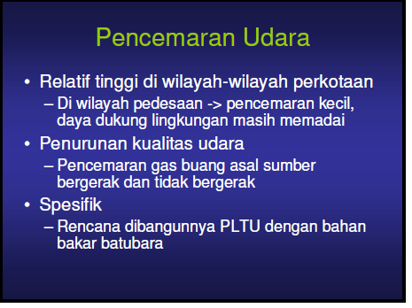

Slide 4
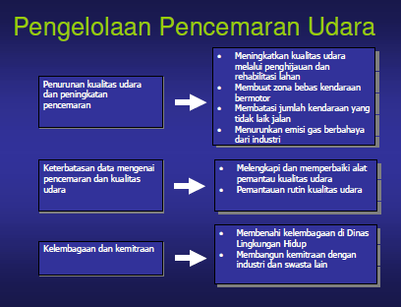

Slide 5
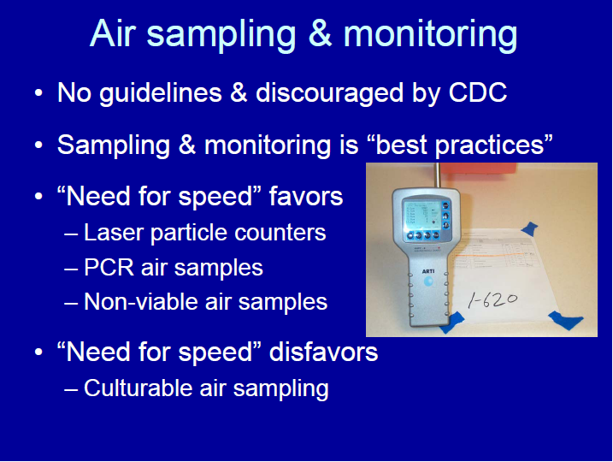

Slide 6
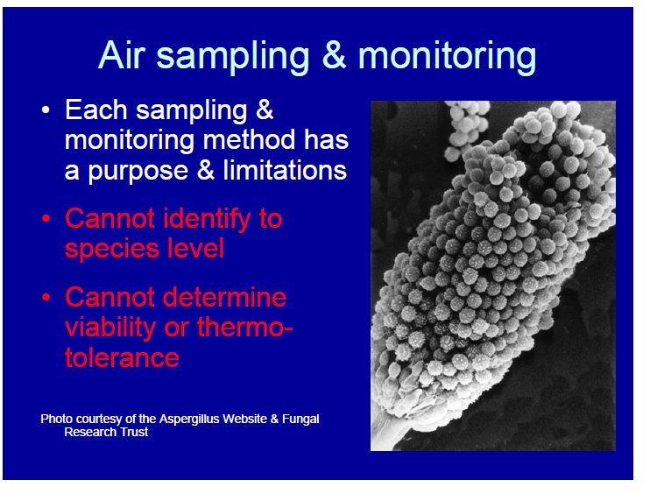

Slide 7
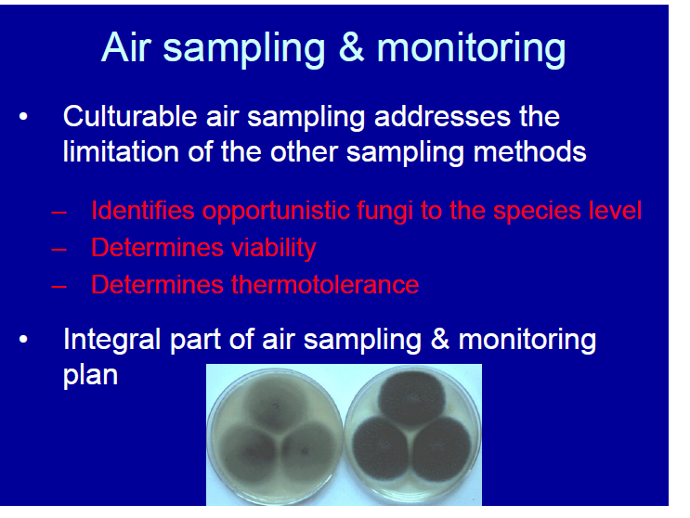

Slide 8
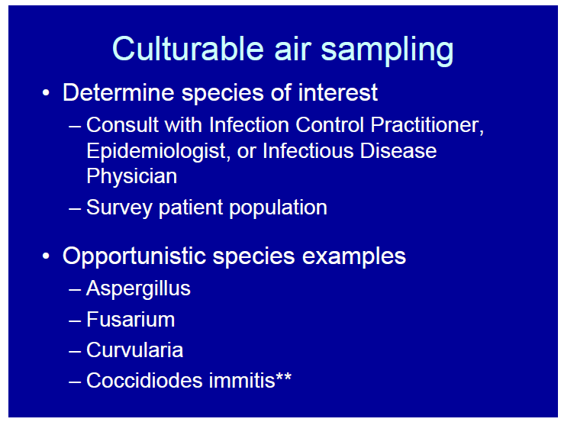

Slide 9
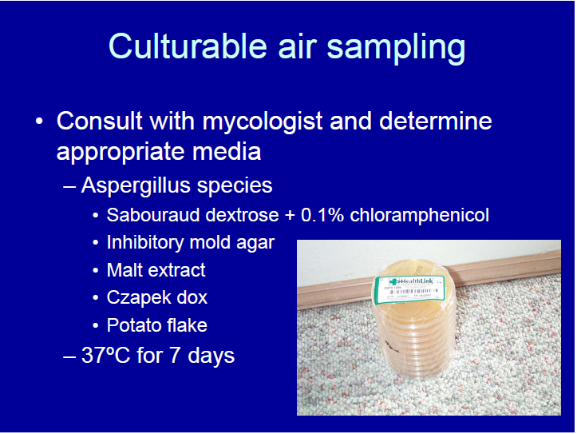

Slide 10
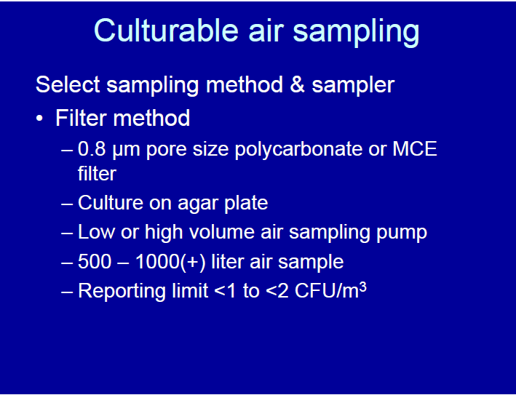

Slide 11
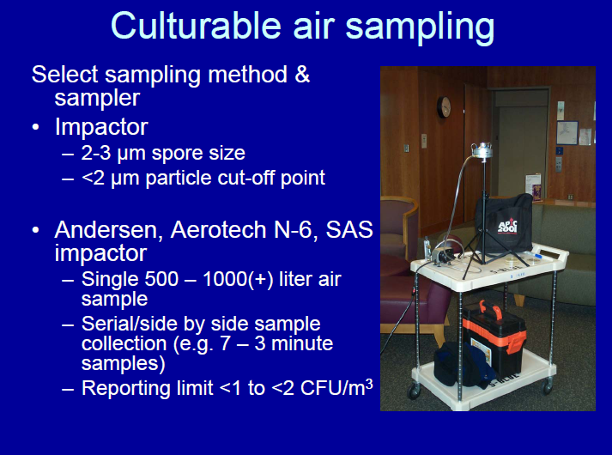

Slide 12
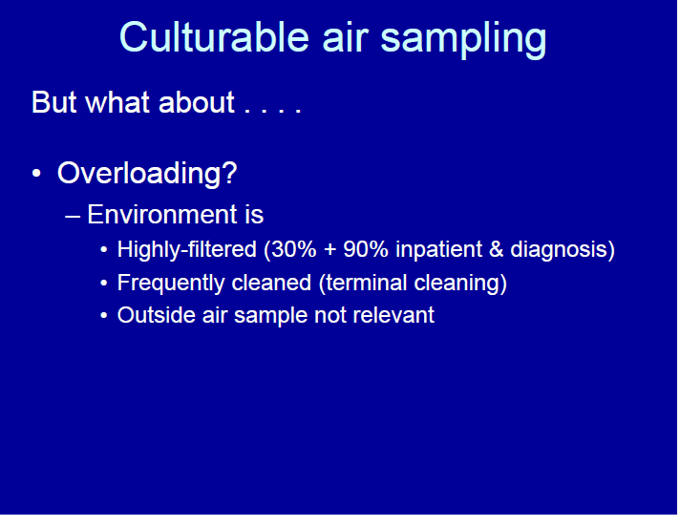

Slide 13
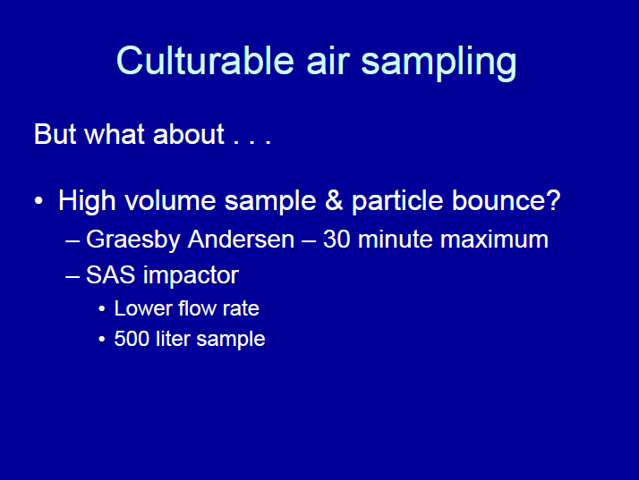

Slide 14
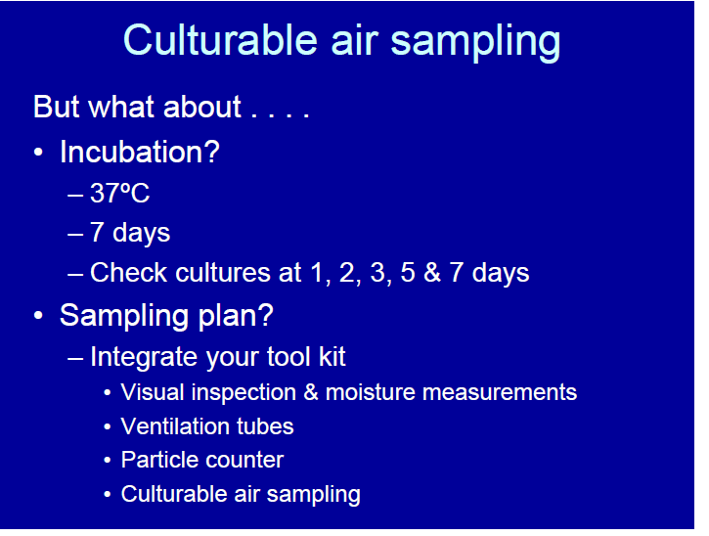

Slide 15
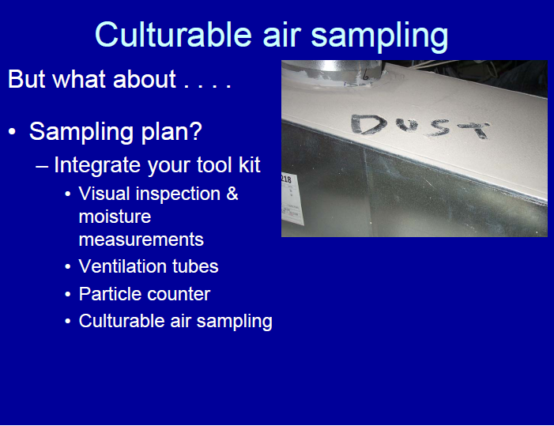

Slide 16
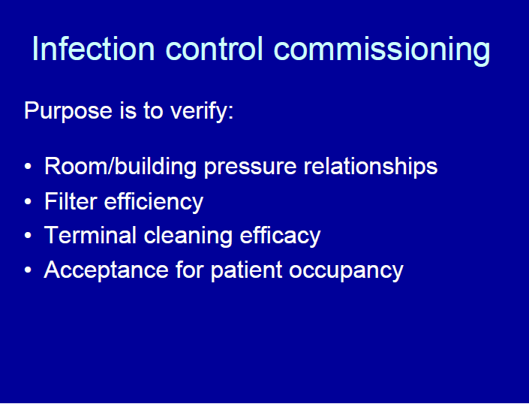

Slide 17
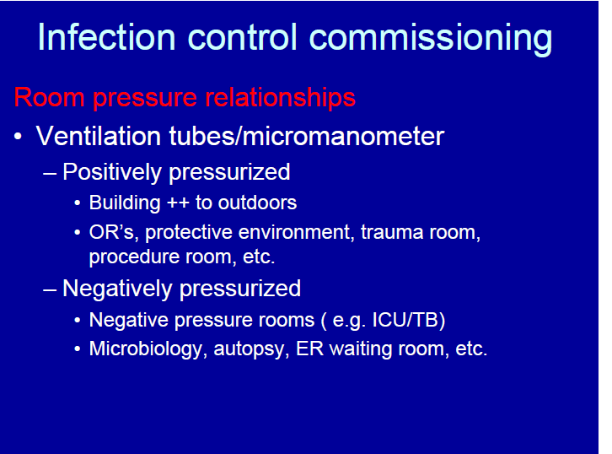

Slide 18
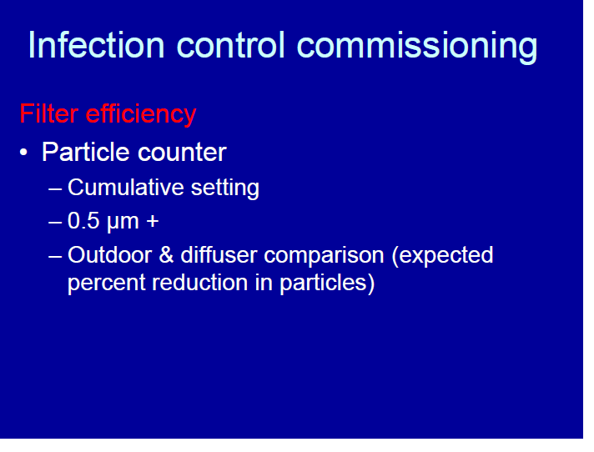

Slide 19
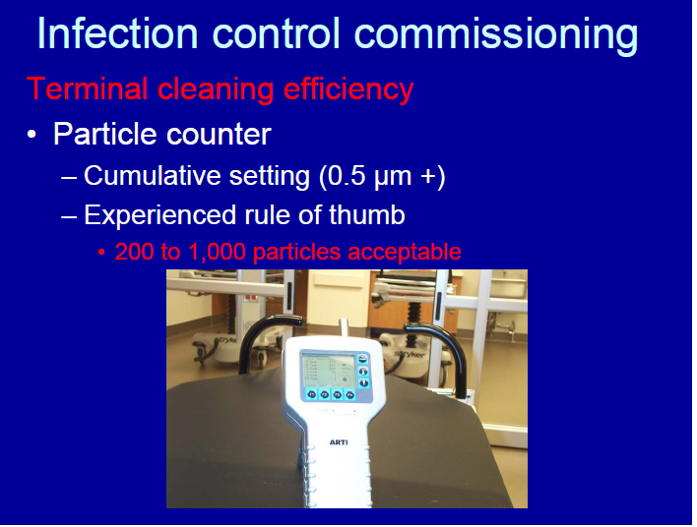

Slide 20
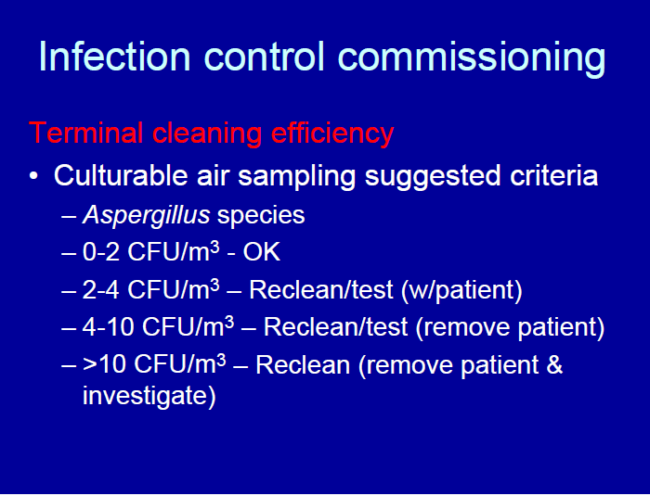

Slide 21
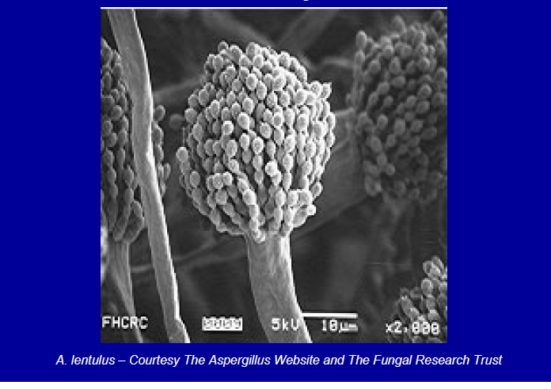

Slide 22
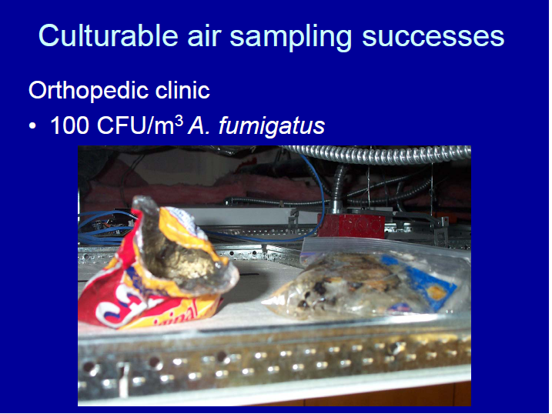

Slide 23
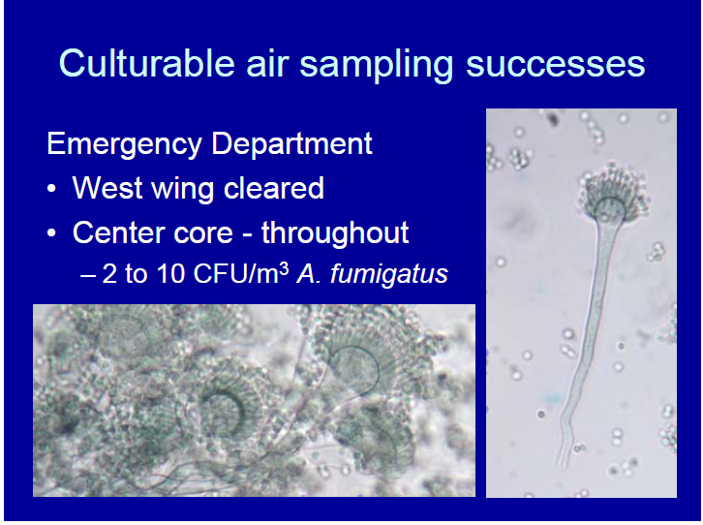

Slide 24
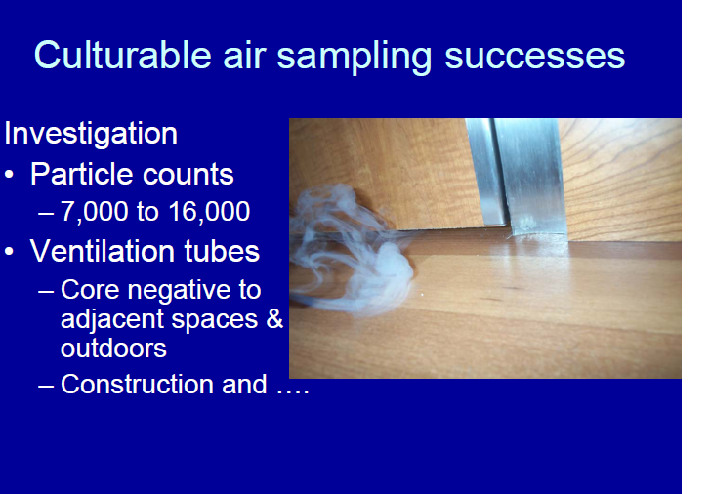

Slide 25
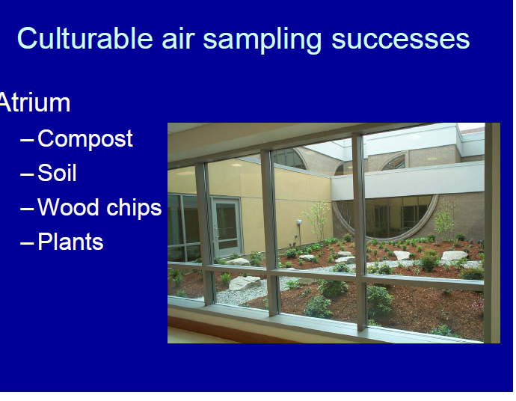

Slide 26
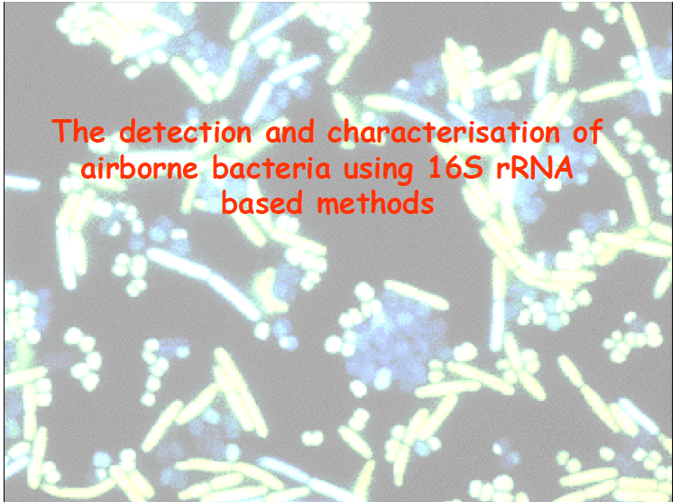

Slide 27
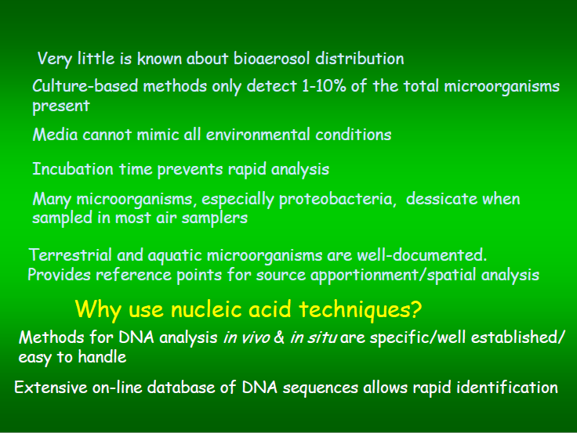

Slide 28
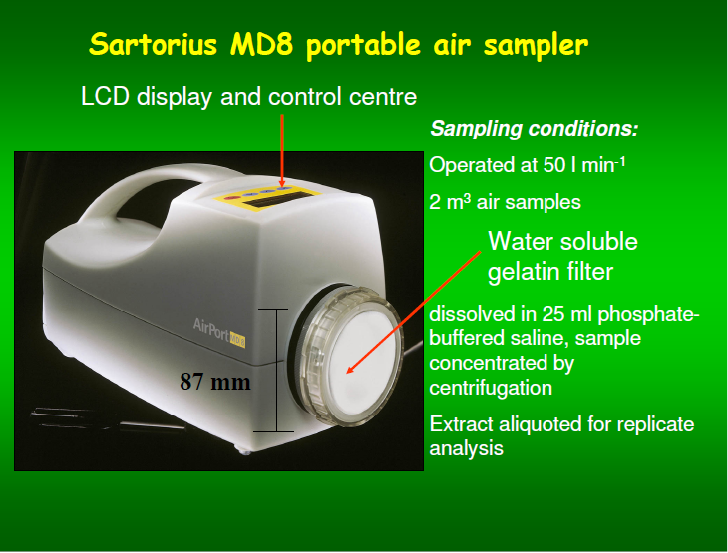

Slide 29
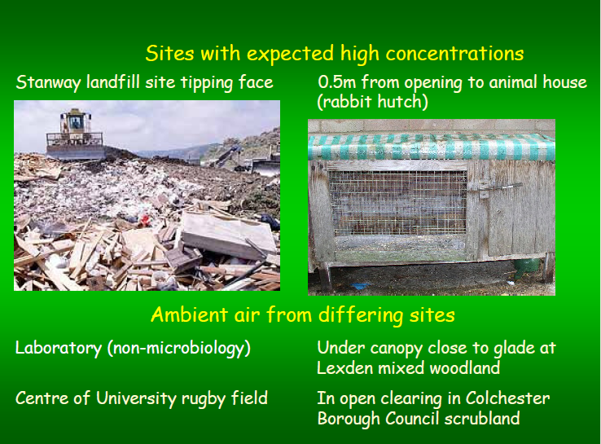

Slide 30
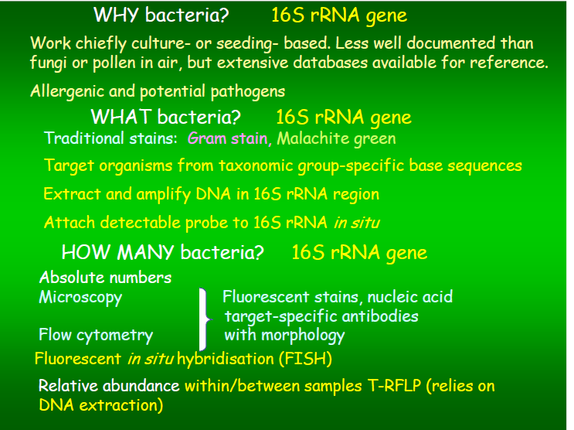

Slide 31
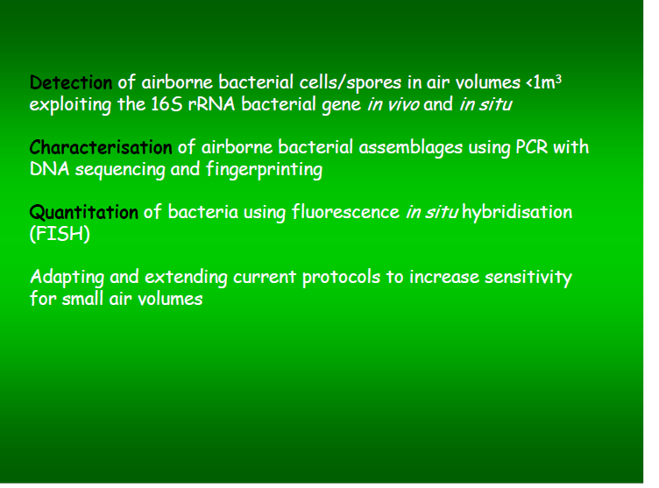

Slide 32
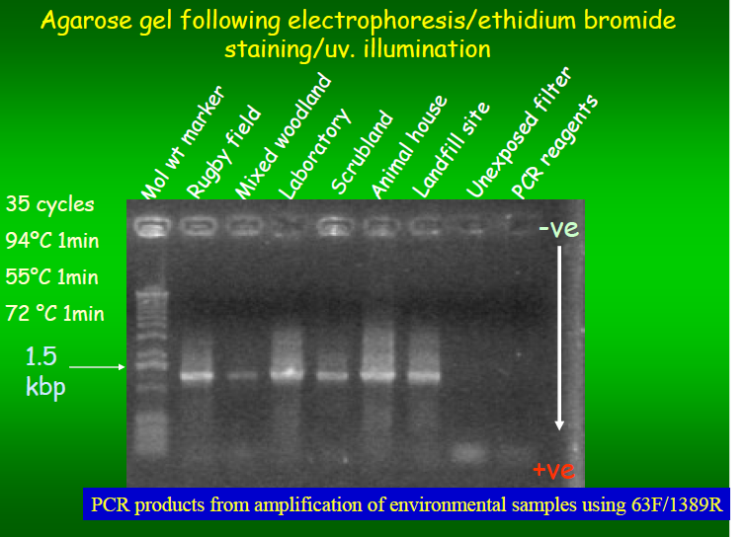

Slide 33
Jenis mikroorganisme di udara

Slide 34
Tinggi (feet) | Bakteri | Cendawan (fungi)
1.500 – 4.500 | Alcaligenes Bacillus | Aspergillus Macrosporium Penicillium
4.500 – 7.500 | Bacillus | Aspergillus Cladosporium
7.500 – 10.000 | Sarcina Bacillus | Aspergillus Hormodendrum
10.500 – 13.500 | Bacillus Kurthia | Aspergillus Hormodendrum
13.500 – 16.500 | Mocrococcus Bacillus | Penicillium

Slide 35
Terima kasih.....

